Slide 1

Modelagem de rede hidráulica a partir de álgebra linear computacional
Disciplina: SME0602 — Motores Numéricos para Simulação em Engenharia
Professor: Roberto F. Ausas
Grupo 3:
Beatriz Cosimatti
Cecilia Queiroz
Gabriel Zago
Matheus Buzzon
Pedro Vale
Victor Silva

Slide 2
Estrutura dos arquivos
data_structures.py
-> Gera o grafo para modelar a rede hidráulica
env.py
-> Armazena parâmetros de configuração do sistema
hydraulics.py
-> Física e álgebra linear da rede hidráulica
plotting.py
-> Visualização de resultados
app.py
-> Executa a simulação

Slide 3
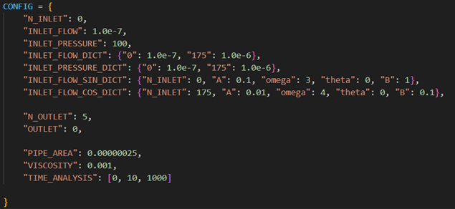
env.py
Contém o dicionário CONFIG que centraliza todos os parâmetros físicos e é passado para as classes de simulação com o intuito de evitar hard-coding e tornar o código mais dinâmico.

Slide 4
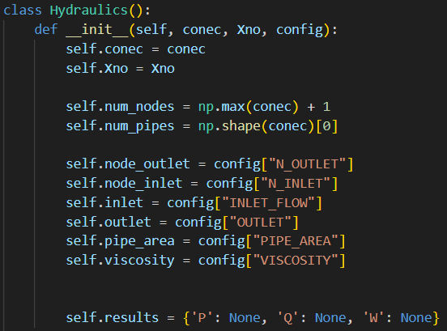
hydraulics.py – Classe Hydraulics
A inicialização da classe Hydraulics recebe:
conec (da função GeraGrafo)
Xno (da função GeraGrafo)
config (do env.py)

Slide 5
hydraulics.py – Classe Hydraulics
Métodos similares aos outros projetos:
Método | Função | Return
calculate_conductancy | Calcula a condutância hidráulica de cada cano usando a lei do escoamento laminar em dutos | Vetor C com as condutâncias de cada cano
assembly | Monta a matriz de condutâncias global A da rede, que representa as relações de pressão entre todos os nós. | Matriz A
solve_network | Impõe as condições de contorno e resolve o sistema linear para encontrar as pressões em cada nó. | Vetor p com as pressões em cada nó
calculate_flow_rate_and_potency | Com as pressões calculadas, determina a vazão em cada cano e a potência dissipada pela rede. | Vetor Q: vazões em cada cano Float W: Potência dissipada

Slide 6
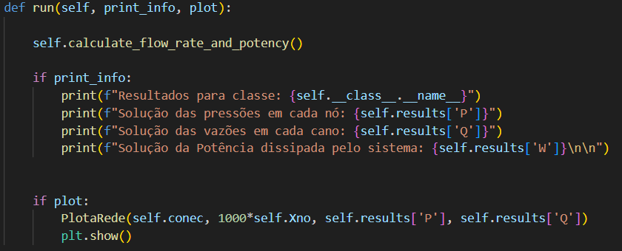
hydraulics.py – Classe Hydraulics
Método run: Executa toda a simulação e exibe os resultados tanto no terminal, quanto os gráficos.

Slide 7
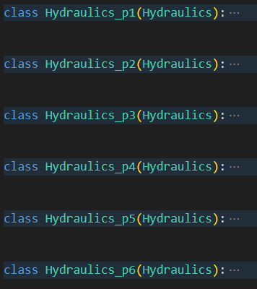
hydraulics.py – Outros casos
Para encontrar as soluções dos outros casos além da injeção de vazão no nó de inlet e a pressão fixada no nó de outlet, decidimos usar o conceito de herança de classe.
Essa técnica permite reutilizar facilmente os métodos que já foram construídos na classe Hydraulics, e apenas alterar os pedaços relevantes para os novos problemas.

Slide 8
hydraulics.py – Hydraulics_p1
Em vez de um único nó de injeção, recebe um dicionário com vários nós e suas respectivas vazões impostas.
O sistema linear continua sendo Ã*p = b.
A única mudança é a forma como o vetor b é construído:
Para cada (nó_k, Q_k) em INLET_FLOW_DICT:
b[nó_k] = Q_k

Slide 9
hydraulics.py – Hydraulics_p2
Generaliza a condição de saída: em vez de um único nó cuja pressão é definida, recebe um dicionário com vários nós e suas respectivas pressões impostas.
O sistema linear continua sendo Ã*p = b.
As únicas mudanças são a forma como a matriz Ã e o vetor b são construídos:
Para cada (nó_k, P_k) em INLET_PRESSURE_DICT:
Ã[nó_k, :] = 0 # zera a equação de conservação do nó
Ã[nó_k, nó_k] = 1 # exceto na diagonal
b[nó_k] = P_k # impõe a pressão externa no nó

Slide 10
hydraulics.py – Hydraulics_p3
O objetivo deste problema é resolver o sistema quando não se sabe a vazão de entrada, mas sabe-se a pressão no nó de entrada e no de saída.
As únicas mudanças são a forma como a matriz Ã e o vetor b são construídos:
linha_inlet = Ã[node_inlet, :] # preserva-se a linha do inlet
Ã[node_inlet, :] = 0 # zera a equação de conservação do nó
Ã[node_inlet, , node_inlet, ] = 1 # exceto na diagonal
b[node_inlet, ] = P_INLET # impõe a pressão externa no nó de entrada
Ã[node_outlet, :] = 0 # zera a equação de conservação do nó
Ã[node_outlet, , node_outlet, ] = 1 # exceto na diagonal
b[node_outlet, ] = P_OUTLET # impõe a pressão externa no nó de saída
pressures = np.linalg.solve(Ã, b) # Resolve-se o sistema normalmente
vazão_inlet = np.dot(linha_inlet, pressures)

Slide 11
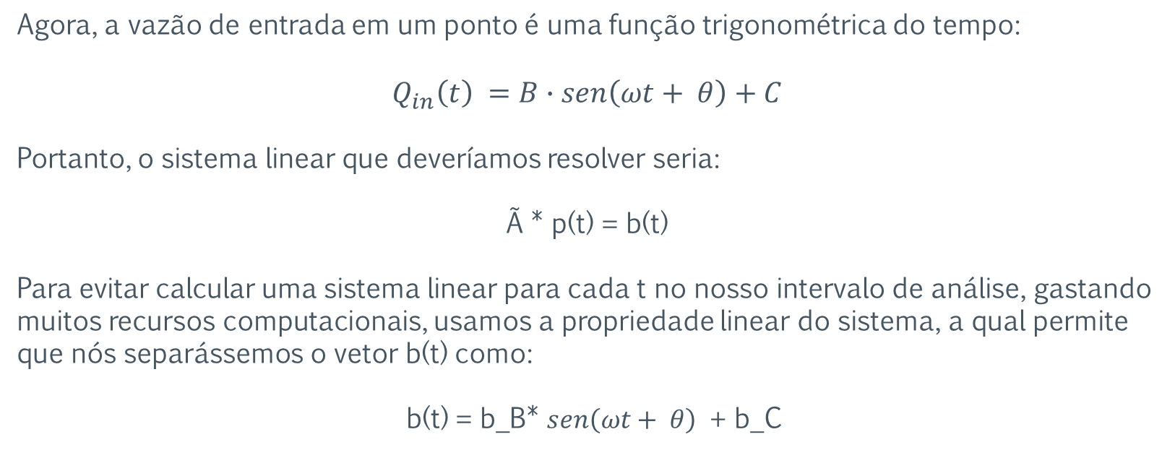
hydraulics.py – Hydraulics_p4
Agora, a vazão de entrada em um ponto é uma função trigonométrica do tempo:
$$Q_{in}\left(t\right) =B∙sen\left(ωt+ θ\right)+C$$
Portanto, o sistema linear que deveríamos resolver seria:
Ã * p(t) = b(t)
Para evitar calcular uma sistema linear para cada t no nosso intervalo de análise, gastando muitos recursos computacionais, usamos a propriedade linear do sistema, a qual permite que nós separássemos o vetor b(t) como:
b(t) = b_B* $sen\left(ωt+ θ\right)$ + b_C

Slide 12

hydraulics.py – Hydraulics_p4
b_B[node_inlet] = B # impõe a constante B
b_C[node_inlet] = C # impõe a constante C
p_B = np.linalg.solve(Ã, b_B) # resolve o sistema para b_B
p_C = np.linalg.solve(Ã, b_C) # resolve o sistema para b_C
Por fim, podemos reconstruir p(t) como:
p(t) = p_B* $sen\left(ωt+ θ\right)+$ p_C

Slide 13
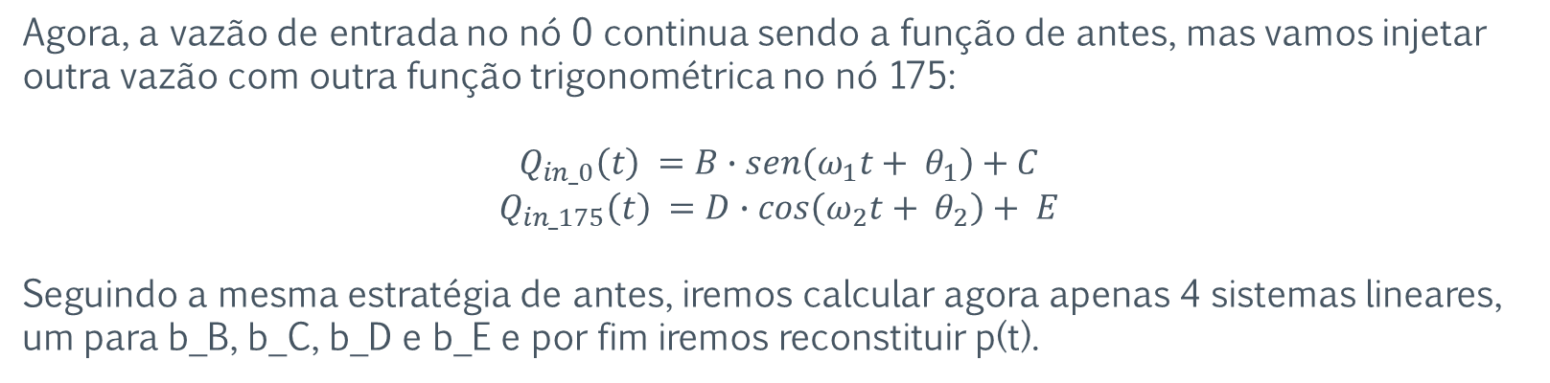
hydraulics.py – Hydraulics_p5
Agora, a vazão de entrada no nó 0 continua sendo a função de antes, mas vamos injetar outra vazão com outra função trigonométrica no nó 175:
$$Q_{in_0}\left(t\right) =B∙sen\left(ω_{1}t+ θ_{1}\right)+C$$
$$Q_{in_175}\left(t\right) =D∙cos\left(ω_{2}t+ θ_{2}\right)+ E$$
Seguindo a mesma estratégia de antes, iremos calcular agora apenas 4 sistemas lineares, um para b_B, b_C, b_D e b_E e por fim iremos reconstituir p(t).

Slide 14
hydraulics.py – Hydraulics_p5
b_B[node_inlet_sin] = B # impõe a constante B
b_C[node_inlet_sin] = C # impõe a constante C
b_D[node_inlet_cos] = D # impõe a constante B
b_E[node_inlet_cos] = E # impõe a constante C
p_B = np.linalg.solve(Ã_0, b_B) # resolve o sistema para b_B
p_C = np.linalg.solve(Ã_0, b_C) # resolve o sistema para b_C
p_D = np.linalg.solve(Ã_175, b_D) # resolve o sistema para b_D
p_E = np.linalg.solve(Ã_175, b_E) # resolve o sistema para b_E
Por fim, podemos reconstruir p(t) como:
p(t) = p_B * $sen\left(ω_{1}t+ θ_{1}\right)$ + p_C + p_D * $cos\left(ω_{2}t+ θ_{2}\right)$ + p_E

Slide 15
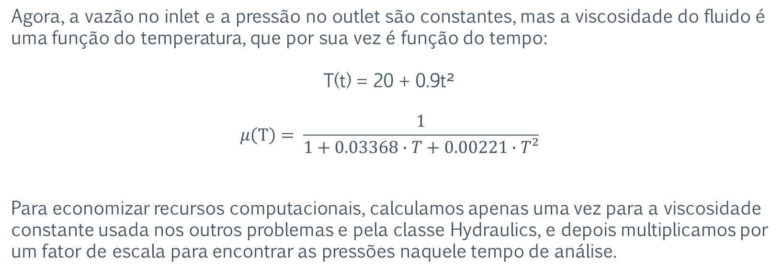
hydraulics.py – Hydraulics_p6
Agora, a vazão no inlet e a pressão no outlet são constantes, mas a viscosidade do fluido é uma função do temperatura, que por sua vez é função do tempo:
T(t) = 20 + 0.9t²
$$μ\left(T\right)= \frac{1}{1+0.03368∙T+0.00221∙T²}$$
Para economizar recursos computacionais, calculamos apenas uma vez para a viscosidade constante usada nos outros problemas e pela classe Hydraulics, e depois multiplicamos por um fator de escala para encontrar as pressões naquele tempo de análise.

Slide 16
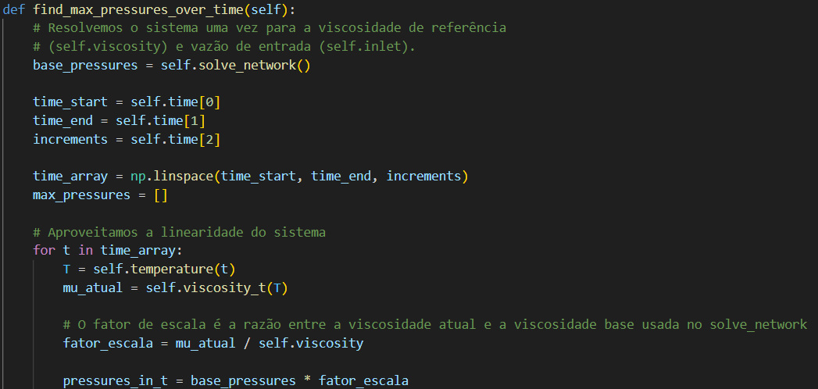
hydraulics.py – Hydraulics_p6

Slide 17
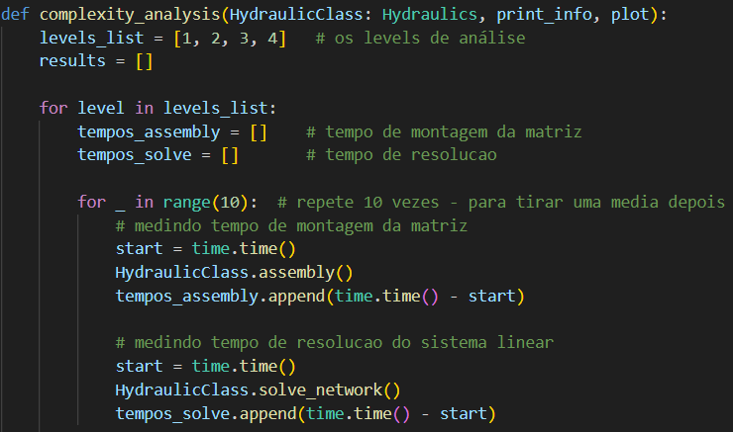
hydraulics.py – Análise de complexidade
Função que recebe uma instância de classe hidráulica e calcula o tempo de execução para cada nível

Slide 18
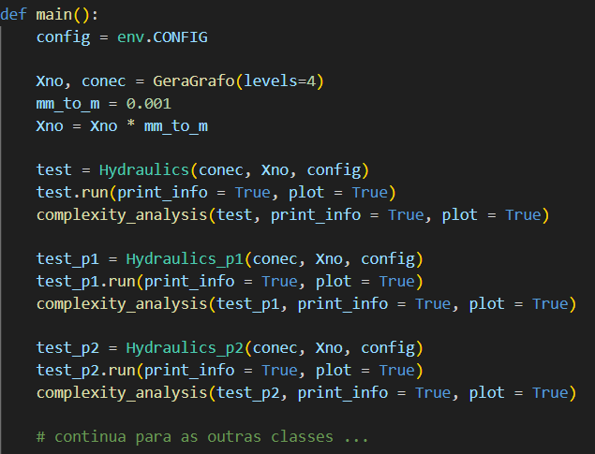
app.py – Centralização da execução

Slide 19
Agradecemos pela atenção!

